Slide 1
青岛领客文化传播有限公司
LINKOA
数字化项目协同平台 · 内部使用培训
品牌与用户如此之近！
V1.4.17 · 2026 · 项目流程 · 节点把控 · 进度透明
Notes:
各位同事，今天给大家介绍公司自研的 LINKOA 数字化项目协同平台。
这个系统把项目流程、客户管理、文档协作放在一个平台里，是公司项目交付的数字化底座。
今天前半部分带大家认识系统都有哪些能力，后半部分按角色讲怎么上手使用。
我们的品牌理念是"品牌与用户如此之近"，这个系统也贯彻了同样的设计调性。

Slide 2
TRAINING AGENDA
今天讲什么
01
02
认识 LINKOA
上手使用
一套系统覆盖项目全流程：项目管理、流程模板、客户库、文件、消息、报表、用户管理、AI 助手、客户门户。
按角色对号入座：员工怎么推进项目、管理员怎么配账号和模板、客户怎么看进度。
第一部分 · 系统能力 · 第二部分 · 分角色操作
Notes:
今天分两大部分：先认识系统能做什么，再按角色教大家怎么用。
第一部分相当于系统说明书，帮大家建立整体认知。
第二部分是实操，请大家按自己的角色记住关键入口。

Slide 3
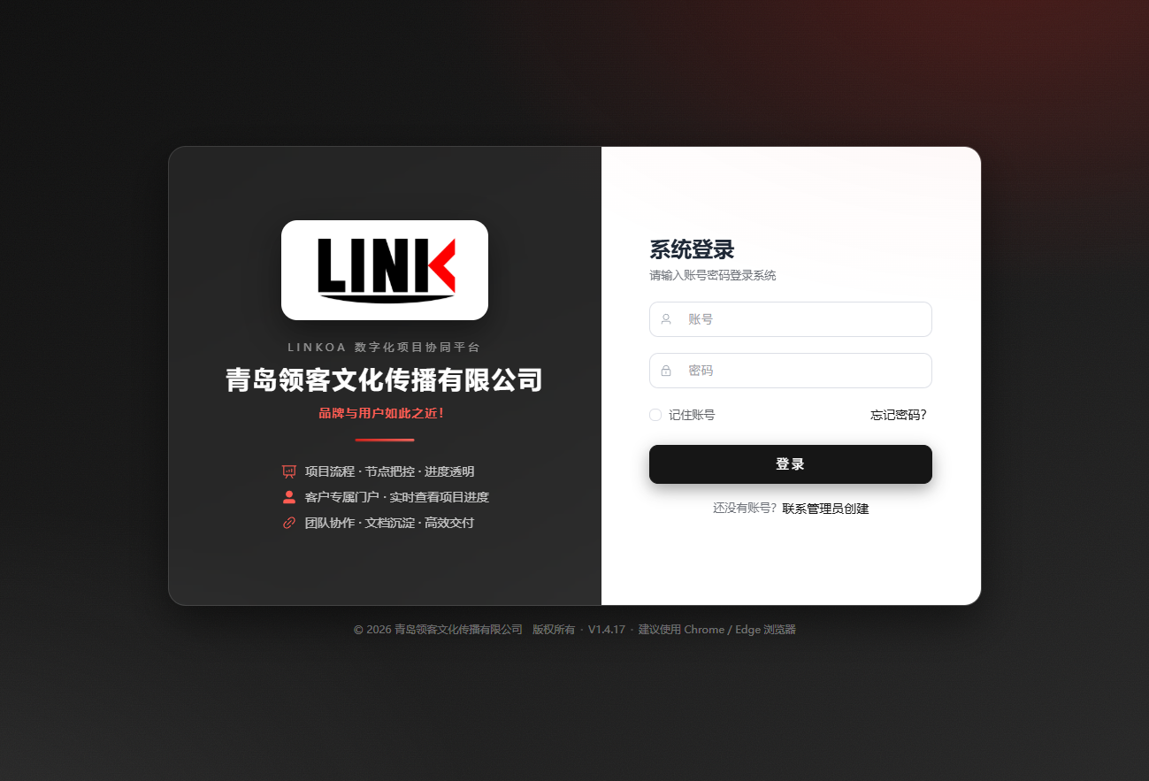
不止好用，还要好看
● 黑白红品牌调性
沿用公司标识的黑白红，全站统一视觉
● 细节质感
呼吸动效、卡片悬停、页面过渡，处处用心
● 设计公司出品
做设计的人，交付的系统也要有设计感
Notes:
作为设计公司，我们自己的系统也要体现设计调性。
整个系统沿用公司标识的黑白红配色，视觉统一。
登录页、卡片、动效都做了精细打磨。
希望同事们在用的过程中也能感受到这份用心。

Slide 4
一套系统，覆盖项目全流程
九大模块，从对内协作到对外交付，一个平台搞定
LINKOA · 数字化项目协同平台
● 项目管理
● 流程模板
● 客户库
● 文件管理
● 消息通知
● 报表导出
● 用户管理
● AI 助手
● 客户门户
对内：项目、流程、客户、文件、消息、报表 · 对外：客户专属门户 · 辅助：AI 助手
Notes:
LINKOA 一共九个模块，覆盖从立项到交付再到客户沟通的全流程。
对内是项目、模板、客户、文件、消息、报表这些日常协作模块。
对外有客户门户，让客户实时看到项目进度。
AI 助手青青侠在需要时提供辅助。

Slide 5
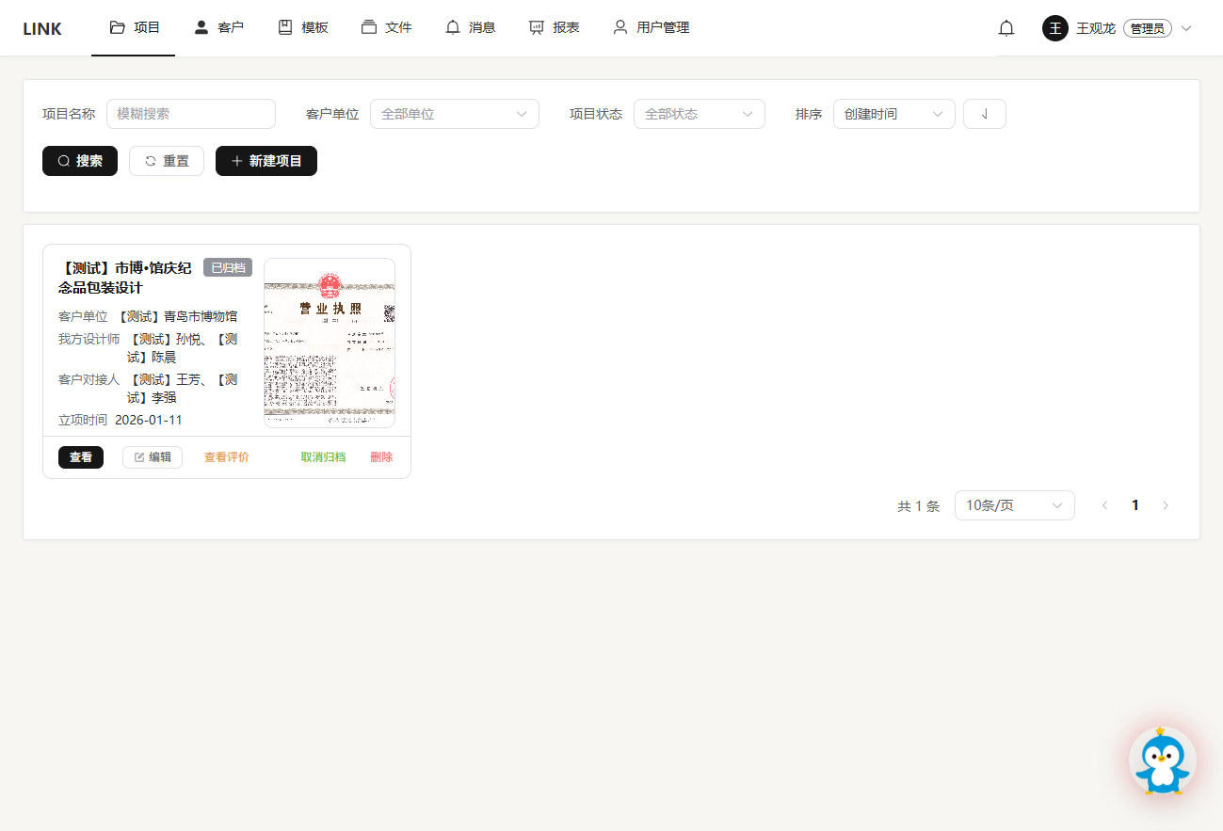
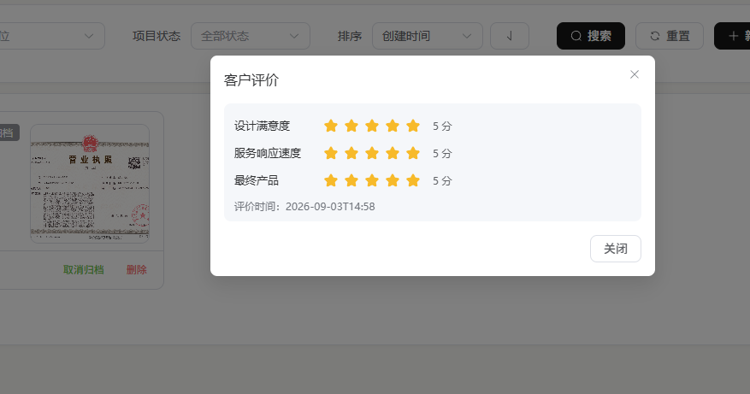
项目：从立项到交付，全程可追踪
● 一张卡片看清一个项目
客户单位、对接人、设计师、立项时间、状态集中展示
● 搜索筛选，秒级定位
按项目名模糊搜索，按客户单位、状态、时间筛选
● 归档结项，沉淀评价
项目完成后一键归档，客户可提交满意度评价
Notes:
这是项目管理首页，所有项目都在一个列表里。
每个项目卡片聚合了客户单位、对接人、设计师、状态等关键信息。
右上角可以搜索、筛选、新建项目。
项目完成归档后，还能看到客户评价入口。

Slide 6
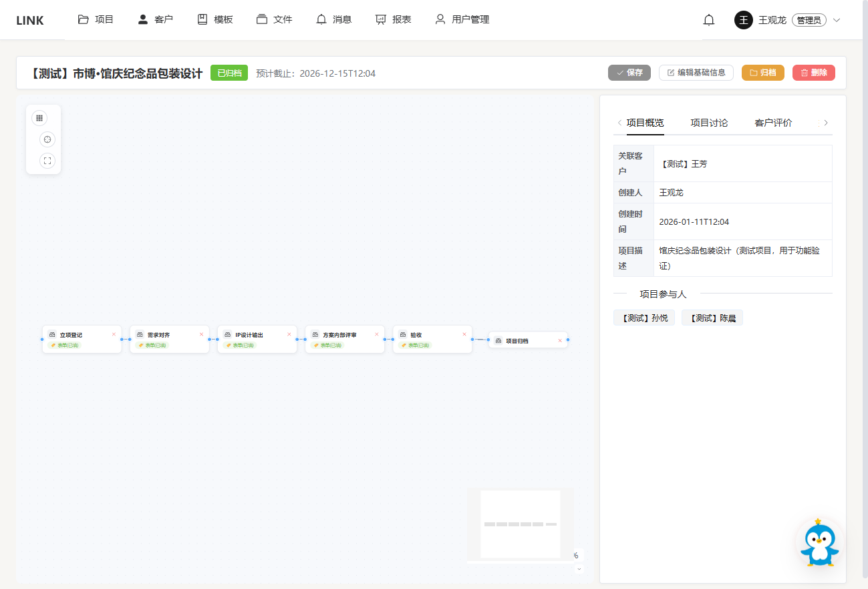
流程画布：节点推进，进度一目了然
● 节点化推进
立项登记、需求对齐、设计输出、评审、验收、归档
● 表单留痕
每个节点填写对应表单，过程有记录、可追溯
● 多视角查看
项目概览、项目讨论、客户评价、操作记录
Notes:
点进任何一个项目，看到的就是这张流程画布。
画布上是一个个流程节点，每个节点填完表单就标记完成。
右侧面板可以看项目概览、参与讨论、查看客户评价和操作记录。
这是项目推进的核心工作区。

Slide 7
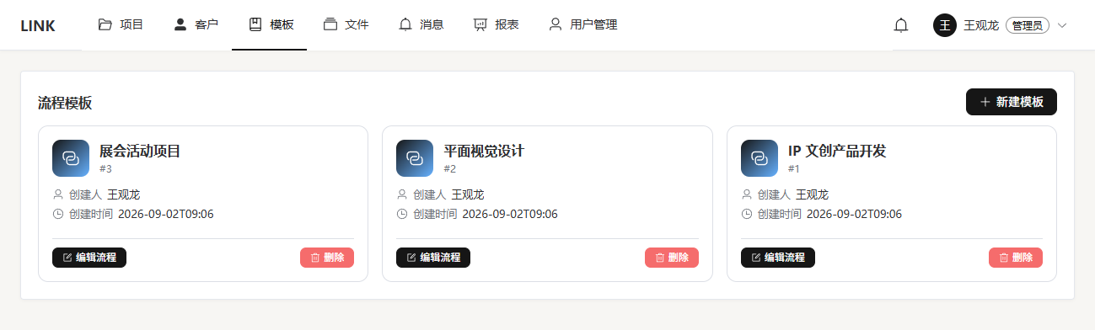
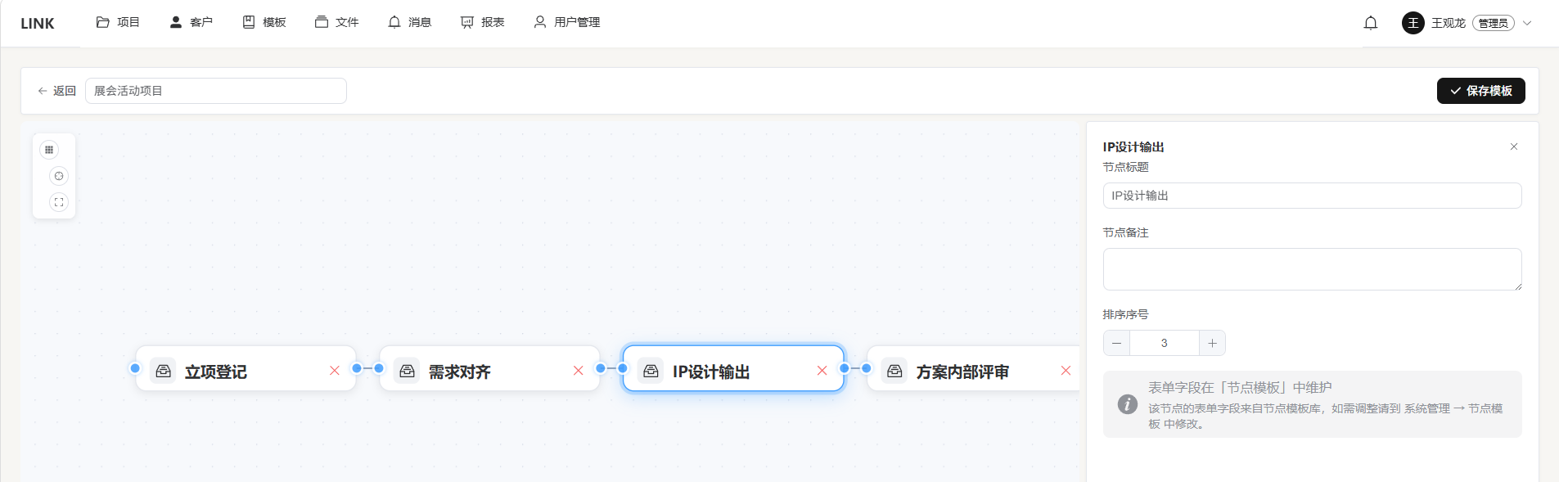
模板：把成功流程沉淀成标准
● 预置标准模板
展会活动、平面视觉设计、IP 文创产品开发
● 一键套用
新建项目时选模板，流程节点自动生成
● 管理员可编辑
按业务沉淀流程，让项目交付标准化
Notes:
流程模板把公司沉淀的项目流程做成标准。
目前预置了展会活动、平面视觉、IP 文创等模板。
新建项目时选一个模板，流程节点就自动生成好了。
管理员可以继续新增和编辑模板。

Slide 8
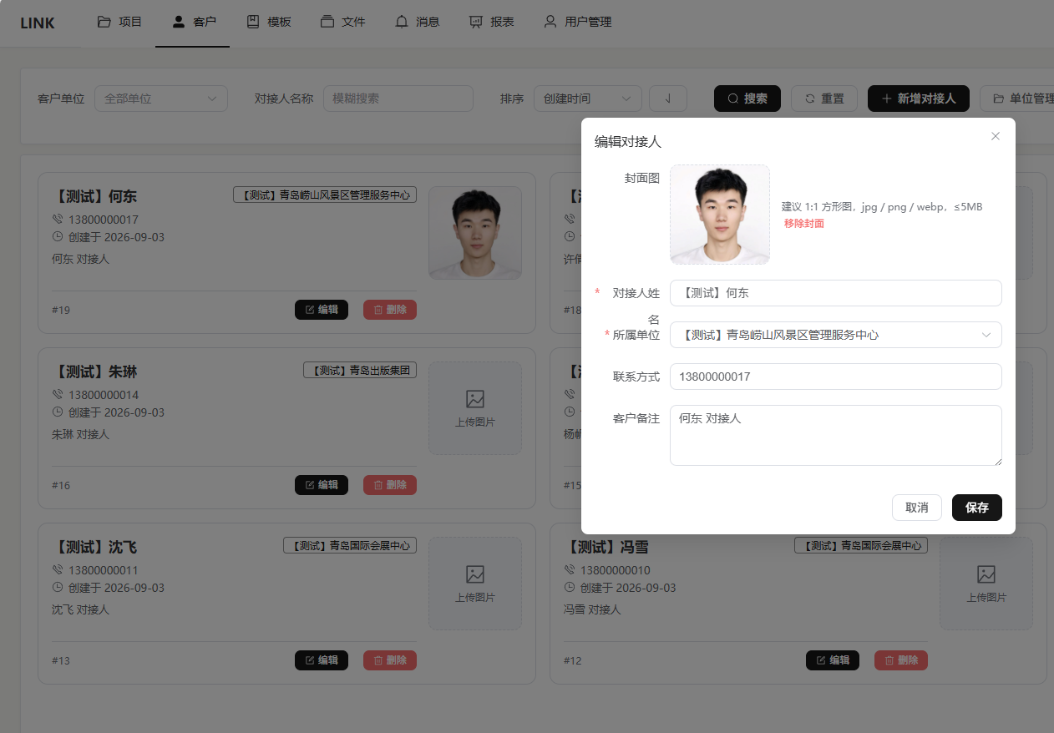
客户库：单位 + 对接人两级管理
● 客户单位
以单位为主体管理客户档案，一目了然
● 对接人
单位下挂对接人，联系方式集中管理
● 快速检索
按单位筛选、按对接人模糊搜索
Notes:
客户库用"单位 + 对接人"两级结构管理。
先建客户单位，再在单位下新增对接人。
每个对接人集中记录电话、图片等信息。
新建项目时可以直接从客户库选择单位和对接人。

Slide 9
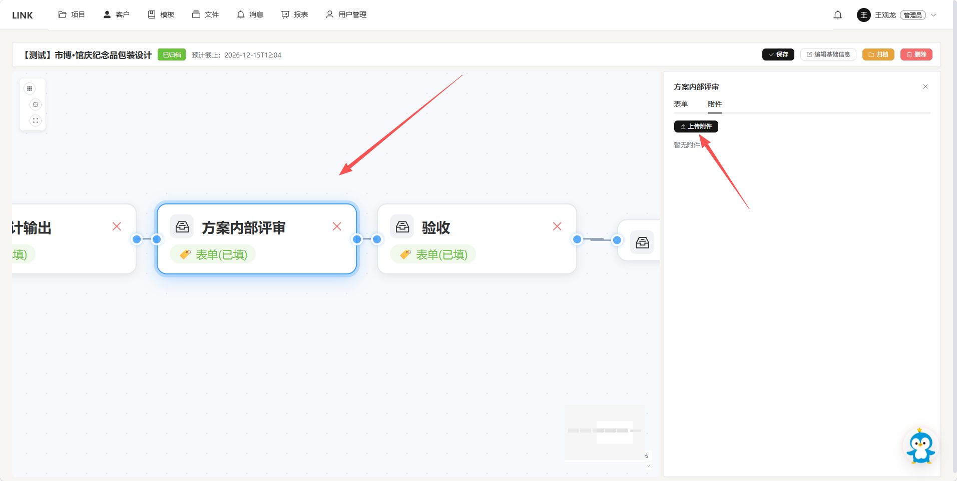
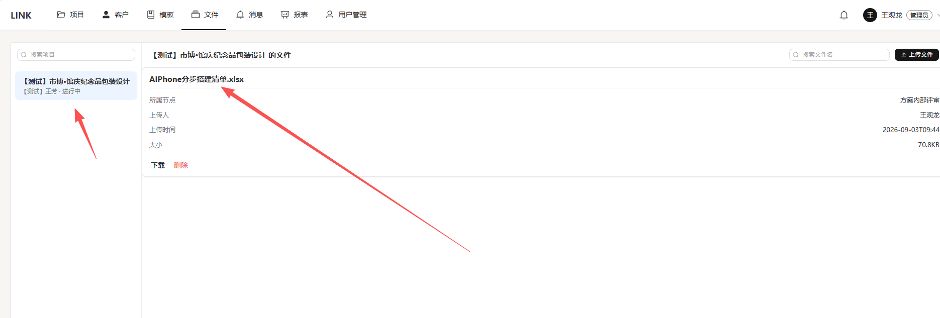
文件：按项目归档，随项目走
● 项目独立文件空间
一个项目一个文件区，素材不散乱
● 上传即归档
文件上传后绑定当前项目，随项目检索
● 交付留档
成果文件与项目沉淀在一起，随时可查
Notes:
文件模块把每个项目的素材和成果集中管理。
先选择项目，再上传文件，文件自动归到该项目下。
以后要找某个项目的文件，直接进文件页按项目检索。
这样交付留档和过程文件都不会丢。

Slide 10
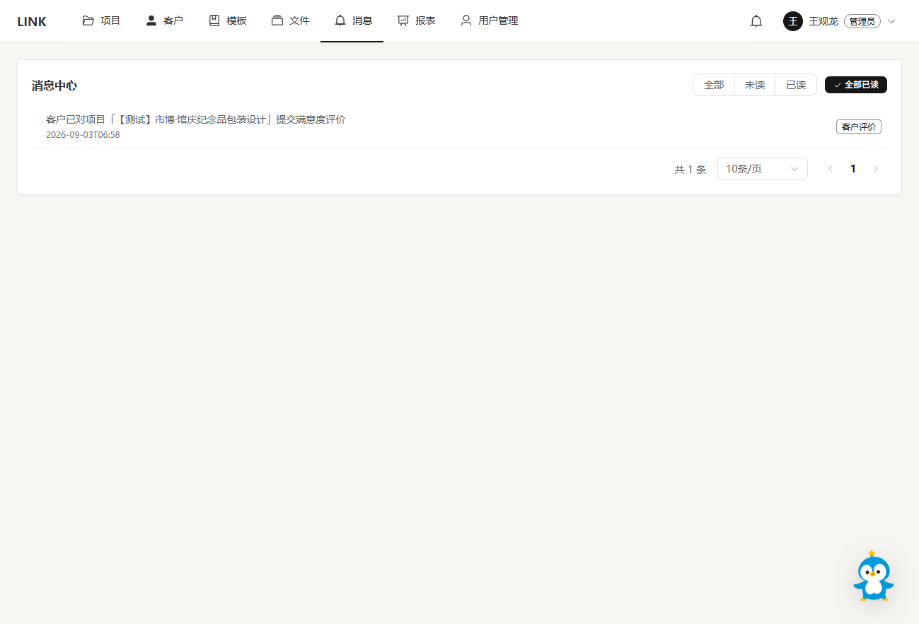
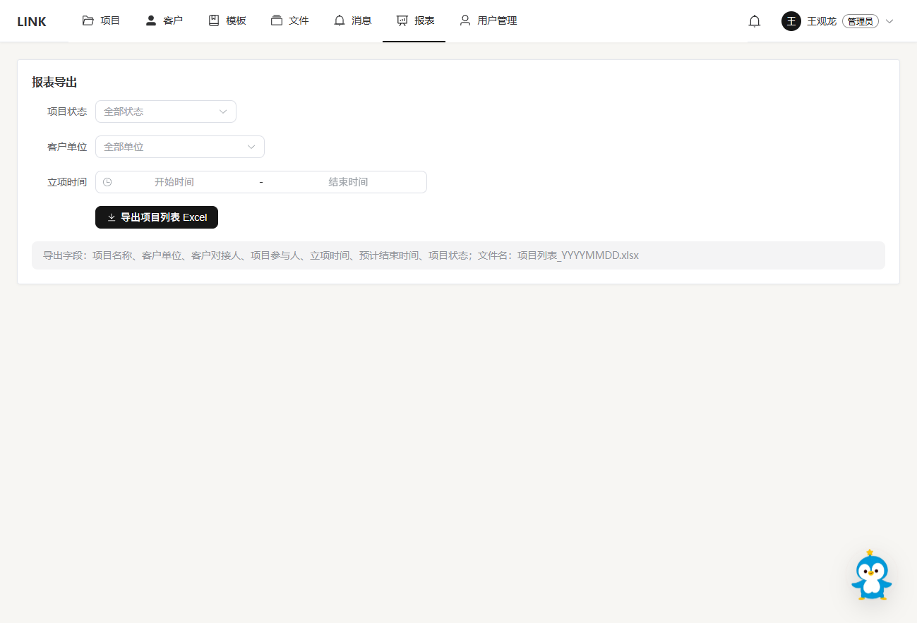
消息触达 + 报表导出
消息中心 · 重要动作自动通知
报表导出 · 一键导出项目清单
客户评价、项目更新等自动推送，未读可追踪
按状态、单位、时间筛选，导出 Excel 明细
Notes:
消息中心把系统里的重要动作自动推送给你。
比如客户提交了评价、项目有更新，都会在这里提醒。
报表模块可以按条件筛选项目，一键导出 Excel 清单。
管理数据不用手工整理，直接导出即可。

Slide 11
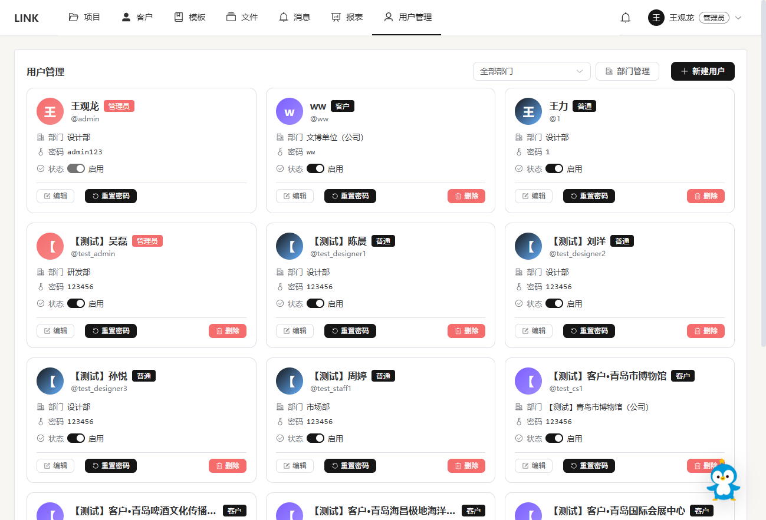
用户：角色权限，各司其职
● 三档角色
管理员管全局、员工做项目、客户看门户
● 按部门管理
设计部、市场部等按部门组织账号
● 客户账号隔离
客户账号只能进客户门户，接触不到内部数据
Notes:
系统按角色划分权限，三种角色各司其职。
管理员负责建账号、配模板、管全局。
员工负责项目的日常推进。
客户账号只能进客户门户看自己的项目，内部数据完全隔离。

Slide 12
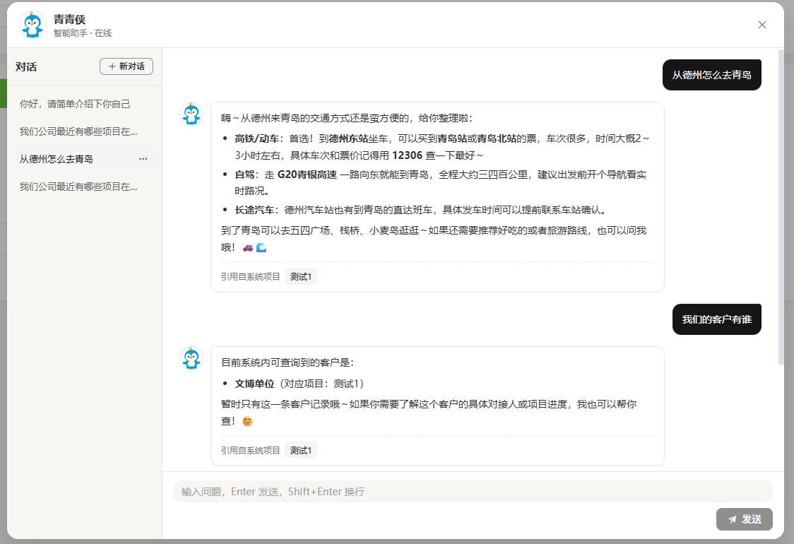
AI 助手：随时待命的项目小秘书
● 一呼即应
右下角企鹅青青侠，点击即可对话
● 项目问答辅助
业务问题随时提问，辅助日常决策
● 智能伴航
让 AI 成为团队里随叫随到的帮手
Notes:
AI 助手"青青侠"就藏在右下角，随时可以唤起。
项目相关的问题都可以直接问它。
它就像团队里随叫随到的项目小秘书。
具体功能可以在使用中慢慢体验。

Slide 13
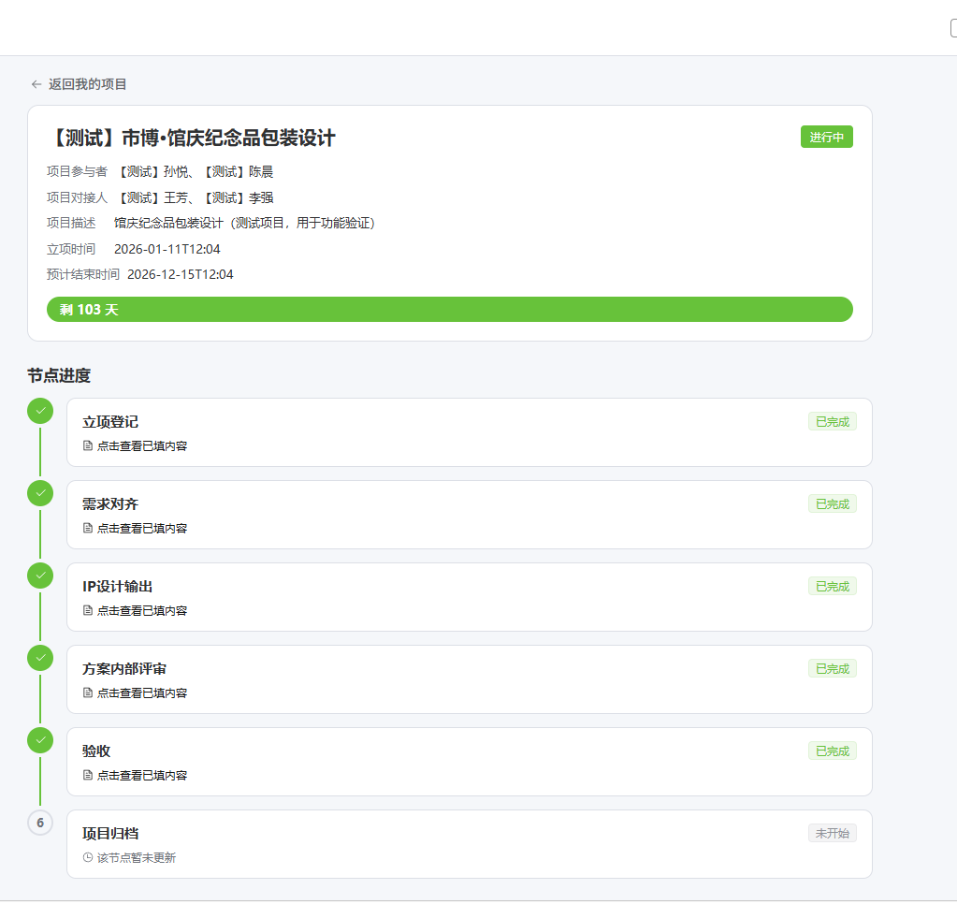
客户门户：把进度交给客户看
● 客户专属入口
客户用自己的账号登录，只看得到本单位的项目
● 进度透明
点击卡片查看节点进度，无需进入内部系统
● 在线互动
项目交付后在线评价，满意度实时沉淀
Notes:
客户门户是对外的窗口，客户登录后只看到自己单位的项目。
每个项目卡片点击进去就能看节点进度，非常直观。
项目交付后，客户还能在线提交满意度评价。
这样既给了客户安全感，也让公司的服务质量有据可查。

Slide 14
02
上手使用
按角色对号入座：员工 · 管理员 · 客户
记住自己角色的核心三步，日常就能顺利跑起来。
Notes:
下面进入第二部分，教大家怎么上手使用。
分三个角色来讲：员工、管理员、客户。
请大家对号入座，记住自己角色的核心三步。

Slide 15
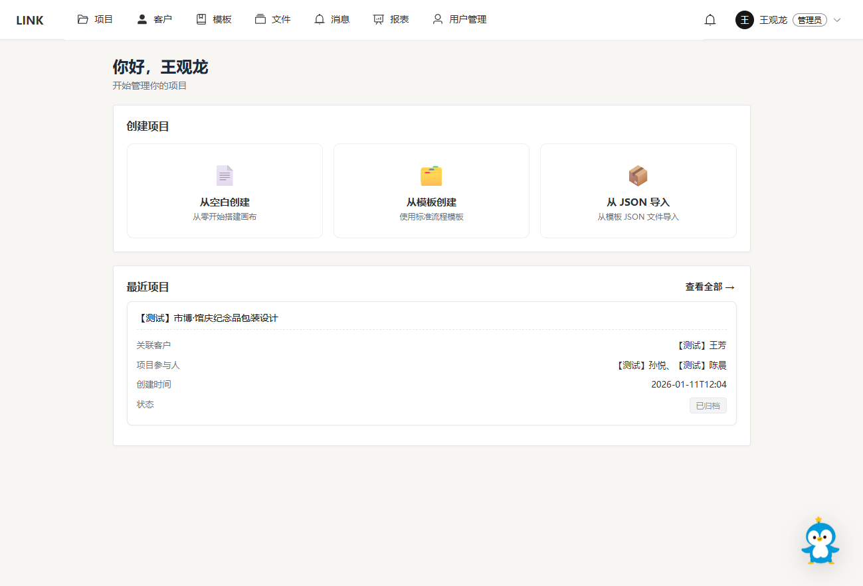
员工篇：三步完成日常协作
从建项目到交付，记住这三步
01
新建项目
首页选「从空白 / 从模板 / 从 JSON 导入」
02
推进节点
在项目画布上逐节点填表单、推进流程
03
上传文件
文件页选中项目，上传素材与成果归档
Notes:
员工日常就三步：新建项目、推进节点、上传文件。
第一步，首页有三种创建方式，常用的是从模板创建。
第二步，进项目详情，在流程画布上逐节点填表单推进。
第三步，把素材和成果传到该项目下的文件区。

Slide 16
管理员篇：建账号、配模板
系统能不能转起来，管理员是关键
01
建用户、设角色
管理员的日常入口
用户管理页新建账号，选部门与角色
● 用户管理：新建、编辑、重置密码
● 模板管理：新建模板、编排流程
● 报表导出：一键导出 Excel
● 审计日志：操作留痕可查
02
配流程模板
模板页新建模板，编排节点与表单
03
看数据、管消息
报表导出项目清单，消息中心跟进动态
Notes:
管理员负责把系统搭好、转起来。
第一步建账号：用户管理里新建用户，选好部门和角色。
第二步配模板：把公司流程做成模板，大家就能一键套用。
第三步看数据：用报表导出和消息中心掌握全局。

Slide 17
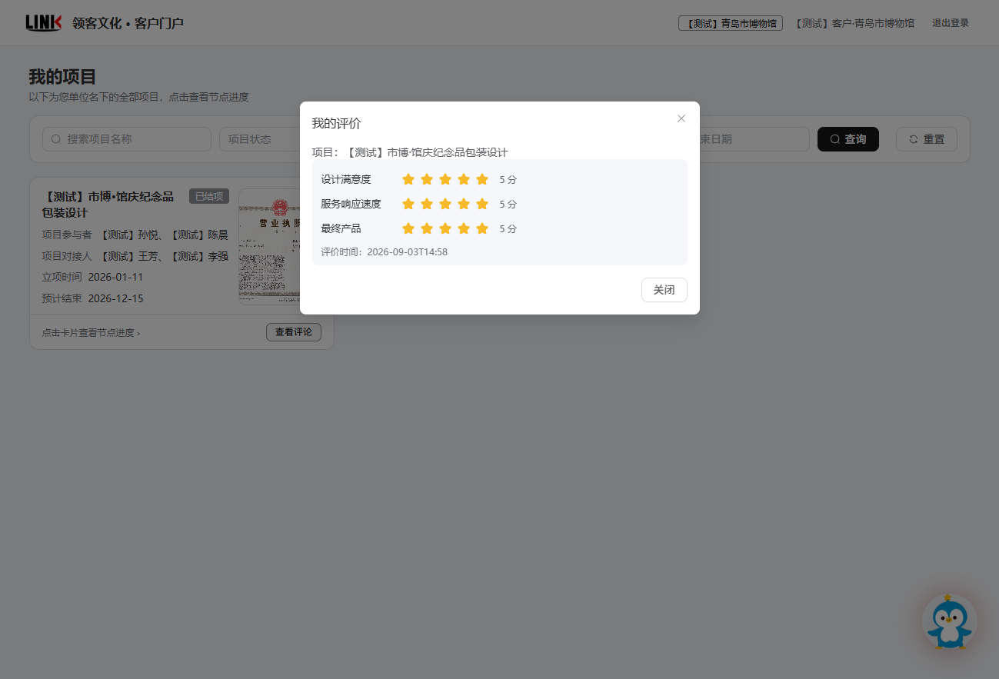
客户篇：登录门户，随时看进度
给客户的专属入口，三步就够了
01
登录客户门户
客户用自己的账号登录，只看到本单位的项目
02
查看项目进度
点击项目卡片，实时查看节点推进情况
03
提交 / 查看评价
项目交付后打分评价，可随时回看
Notes:
客户账号登录后进入的是独立门户，与内部系统完全隔离。
客户点卡片就能看项目节点进度，体验很直接。
项目交付后，客户可以打分评价，也能随时回看。
右边就是客户点"查看评论"看到的评价弹窗。

Slide 18
现在，打开 LINKOA 开始使用
上手清单 · 对号入座
有任何问题，随时找青青侠
● 管理员：建账号、配模板、看报表
● 员工：建项目、推进节点、传文件
● 客户：登录门户、看进度、给评价
● 右下角 AI 助手在线解答
● 也可联系管理员协助开通账号
● 使用问题可随时反馈迭代
品牌与用户如此之近！
青岛领客文化传播有限公司 · LINKOA V1.4.17 · 2026
Notes:
最后给大家一个简单的上手清单。
管理员负责建账号、配模板、看报表，把系统搭起来。
员工日常就是建项目、推进节点、传文件。
客户登录门户看进度、给评价。
遇到问题随时找右下角的 AI 助手，或者联系管理员。

